Slide 1
PDS
SDN
NFV
Computer Vision
11_7. Op Amp_Penguatan A dan β FeedBack Negatif (FBN)
Umpan Balik Negatif
https://github.com/siagianp
https://www.youtube.com/@AmelOline/videos
https://github.com/amelcharolinesgn2/IoT_simulator-mqtt-NodeRed
https://github.com/amelcharolinesgn2/Cloud-Infrastructures
https://github.com/amelcharolinesgn2/ClouD-Infrastructure-SISKA-2025
Notes:
http://www.sophphx.caltech.edu/Physics_5/Experiment_6.pdf
https://ocw.mit.edu/ans7870/RES/RES.6-010/MITRES_6-010S13_comchaptrs.pdf

Slide 2
Op Amp_ Penguatan A dan β FeedBack negatif( FBN)
Umpan Balik Negatif
Capaian :
Mengerti op amp menghitung penguatan A dan β pada umpan balik negatif
Loop gain Aβ
Kestabilan
https://ocw.mit.edu/courses/6-01sc-introduction-to-electrical-engineering-and-computer-science-i-spring-2011/resources/op-amps/
Notes:
https://unacademy.com/lesson/low-frequency-analysis-of-bjt-amplifier/5TUKWO6Z
https://ocw.mit.edu/courses/6-01sc-introduction-to-electrical-engineering-and-computer-science-i-spring-2011/resources/op-amps/

Slide 3
Pendahuluan
Nilai gain A dari blok penguat dipengaruhi oleh tahanan (input/ ouput) rangkaian umpan balik.
Karena topologi FBN telah ditentukan diawal, efek pembebanan rangkaian umpanbalik dapat diestimasi.
Untuk menghitung faktor umpanbalik β, polaritas tegangan/ arus saat mixing harus diperhatikan.

Slide 4
Menghitung Loop Gain Aβ
Besar loop gain Aβ perlu diketahui untuk memprediksi kestabilan dan bandwidth penguat UBN.
Menghitung Loop Gain Aβ dapat dilakukan dengan dua cara:
Menghitung open-loop gain A dan faktor β secara terpisah, lalu mengalikan keduanya. Pada kasus ini pengaruh pembebanan rangkaian umpanbalik β terhadap penguat A harus diperhitungkan.
Menghitung langsung hasil kali Aβ. Pada kasus ini loop diputus di titik tertentu dan pada titik tersebut diletakkan sumber sinyal bebas. Dampak sinyal bebas tersebut diamati dan hasilnya menunjukkan loop gain Aβ.

Slide 5
Mencari efek pembebanan rangkaian Feedback/umpanbalik
Secara benar menerapkan: short-circuit dan open circuit rangkaian FBN di sisi input atau output.

Slide 6
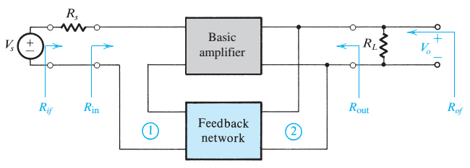
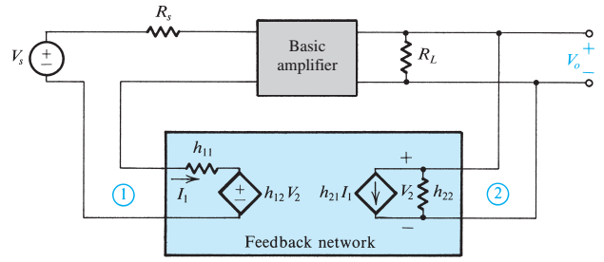
1) FBN Penguat Tegangan: Pembebanan
Sumber arus mewakili ketidak-idealan

Slide 7
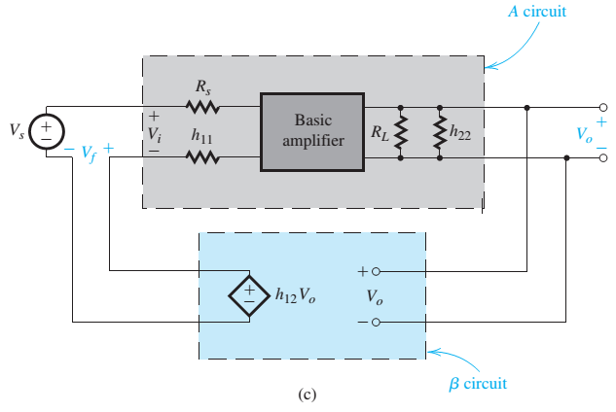
1) FBN Penguat Tegangan

Slide 8
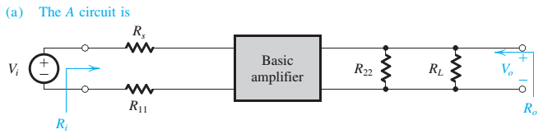

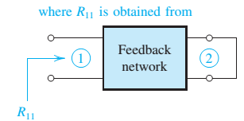
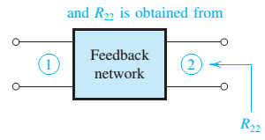
1) FBN Penguat Tegangan

Slide 9
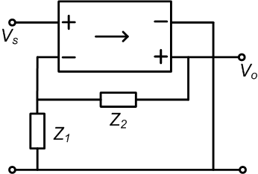
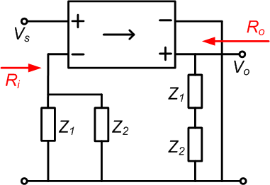
1) FBN Penguat Tegangan
Blok A dengan pembebanan:
R₁₁ ≡ Z₁//Z₂
R₂₂≡Z₁ + Z₂

Slide 10
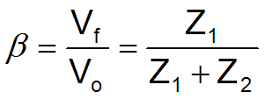
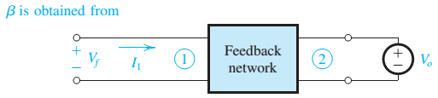
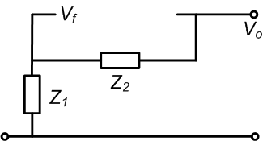

1) FBN Penguat Tegangan: β
Notes:
Seri – Tegangan
> Zi - < Zo
no branch – yes branch
Z11 (seri) – Z22 (paralel)
Z11 saat sisi lain SC
Z22 saat sisi lain OC

Slide 11
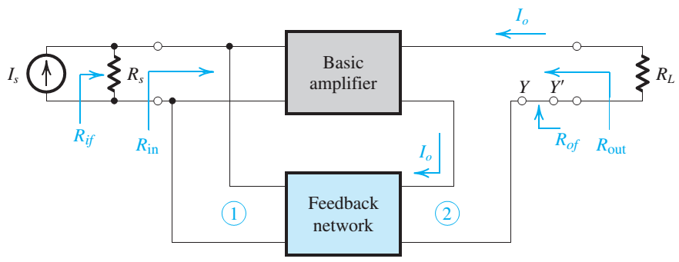
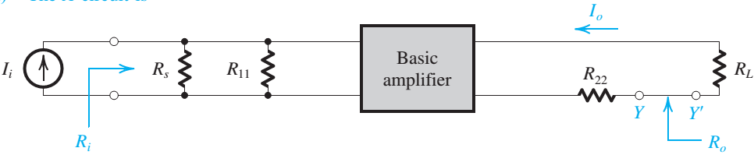

2) FBN Penguat Arus: Pembebanan

Slide 12
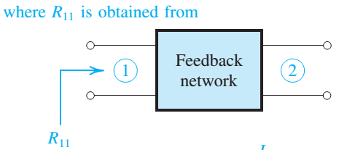
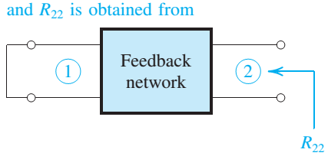
2) FBN Penguat Arus

Slide 13
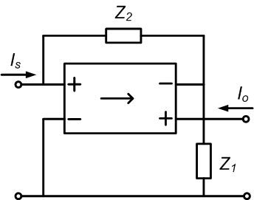
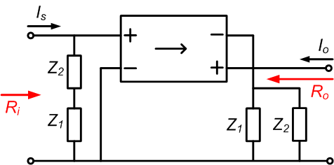
2) FBN Penguat Arus
Blok A dengan pembebanan:
R₁₁≡Z₁ + Z₂
R₂₂ ≡ Z₁//Z₂

Slide 14
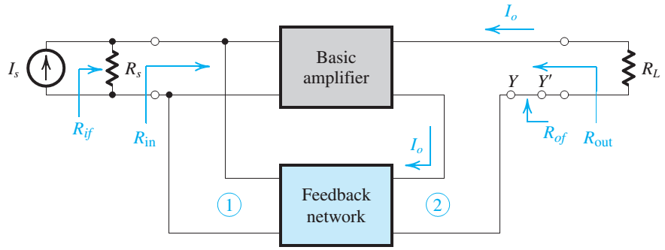
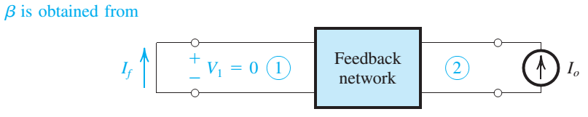
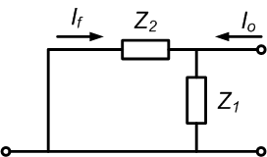

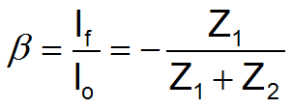
2) FBN Penguat Arus: β
Notes:
Paralel – Arus
< Zi - > Zo
yes branch – no branch
Z11 (paralel) – Z22 (seri)
Z11 saat sisi lain OC
Z22 saat sisi lain SC

Slide 15
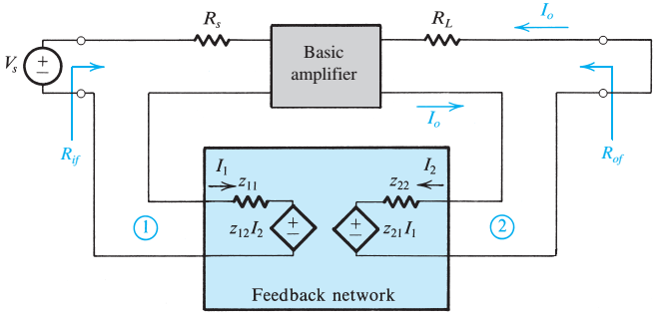

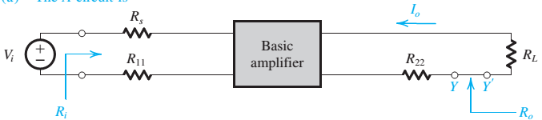
3) FBN Penguat Trans-Konduktansi: Pembebanan

Slide 16
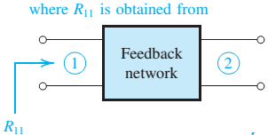
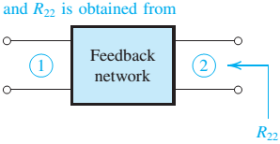
3) FBN Penguat Trans-Konduktansi

Slide 17
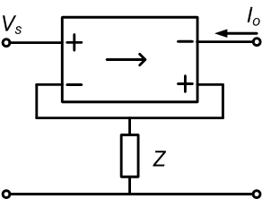
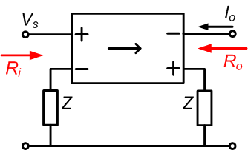
3) FBN Penguat Trans-Konduktansi
Blok A dengan pembebanan:
R₁₁≡Z
R₂₂ ≡ Z

Slide 18
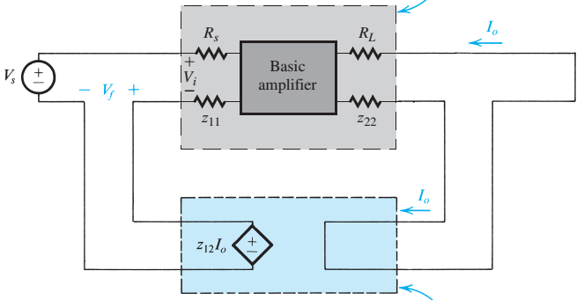
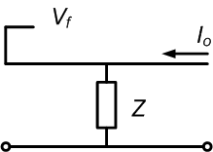
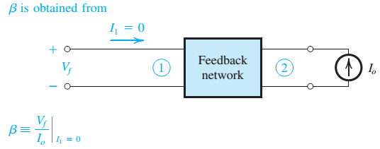
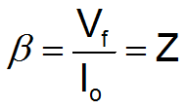
3) FBN Penguat Trans-Konduktansi: β
Notes:
Seri – Arus
> Zi - > Zo
no branch – no branch
Z11 (seri) – Z22 (seri)
Z11 saat sisi lain OC
Z22 saat sisi lain OC

Slide 19
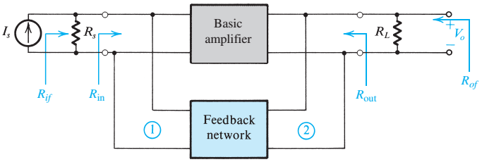

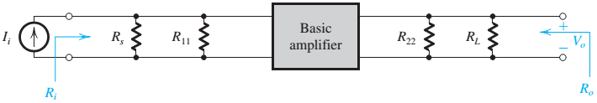
4) FBN Penguat Trans-Impedansi: Pembebanan

Slide 20
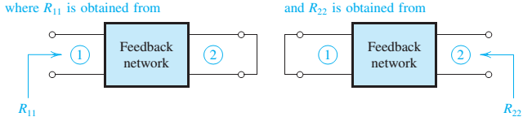
4) FBN Penguat Trans-Impedansi

Slide 21
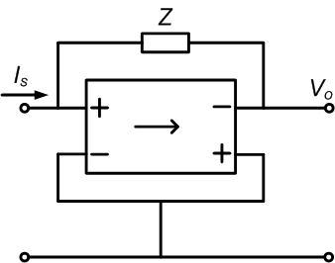
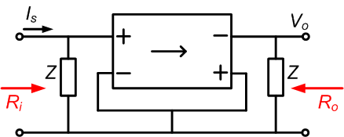
4) FBN Penguat Trans-Impedansi
Blok A dengan pembebanan:
R₁₁≡Z
R₂₂ ≡ Z

Slide 22
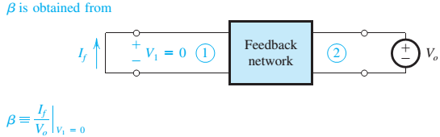

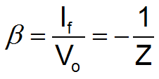
4) FBN Penguat Trans-Impedansi: β
Notes:
Paralel – Tegangan
< Zi - < Zo
yes branch – yes branch
Z11 (paralel) – Z22 (paralel)
Z11 saat sisi lain SC
Z22 saat sisi lain SC

Slide 23
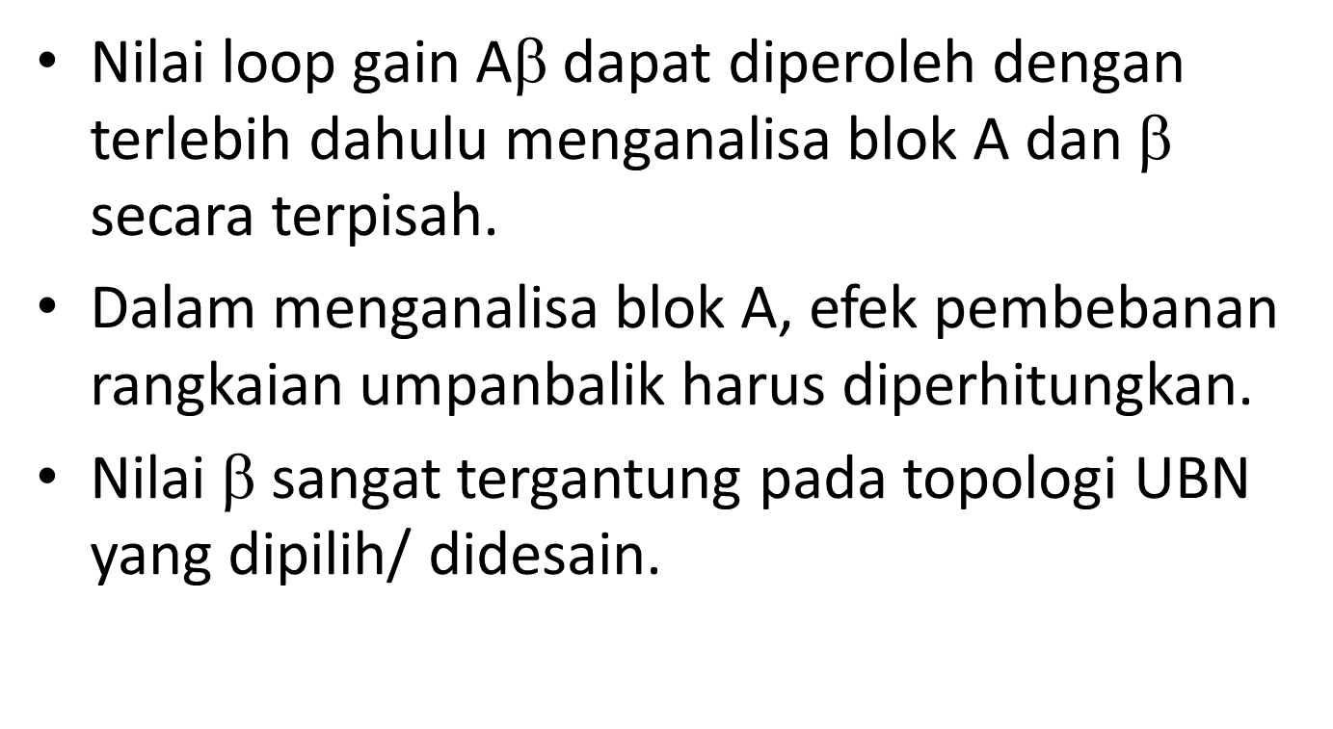
Summary
Nilai loop gain Aβ dapat diperoleh dengan terlebih dahulu menganalisa blok A dan $$ secara terpisah.
Dalam menganalisa blok A, efek pembebanan rangkaian umpanbalik harus diperhitungkan.
Nilai β sangat tergantung pada topologi UBN yang dipilih/ didesain.

Slide 24
PDS
SDN
NFV
Computer Vision
Thank You !!
See the next
https://github.com/siagianp
https://www.youtube.com/@AmelOline/videos
https://github.com/amelcharolinesgn2/IoT_simulator-mqtt-NodeRed
https://github.com/amelcharolinesgn2/Cloud-Infrastructures
https://github.com/amelcharolinesgn2/ClouD-Infrastructure-SISKA-2025

Slide 25
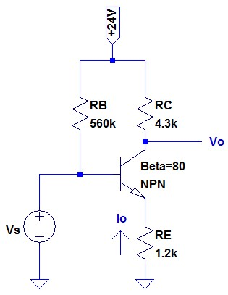
HW
rangkaian berikut (jika β = 80, V_{BE} = 0,7 V dan r_{o} = ∞) :
Tentukan besarnya penguatan tanpa umpan baliknya A penguatan umpan balik β bertikut:
Notes:
https://ocw.mit.edu/courses/6-720j-integrated-microelectronic-devices-spring-2007/pages/lecture-notes/
https://ocw.mit.edu/courses/6-01sc-introduction-to-electrical-engineering-and-computer-science-i-spring-2011/resources/op-amps/

